Slide 1
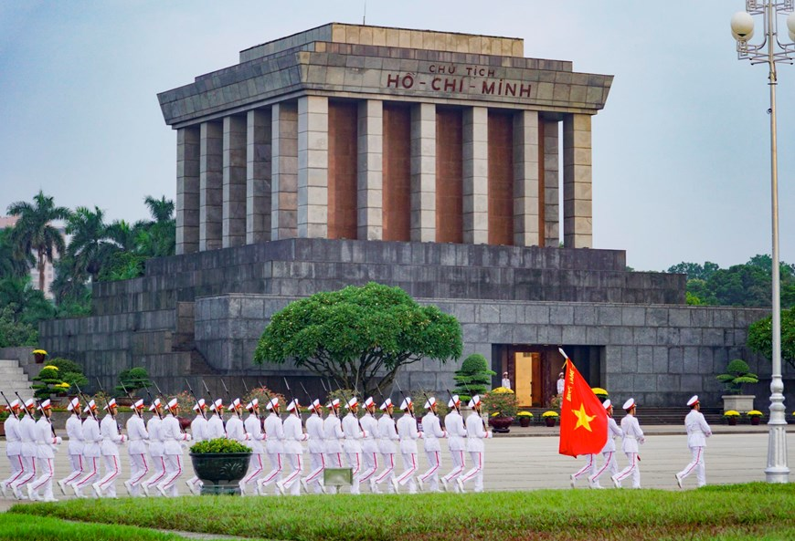
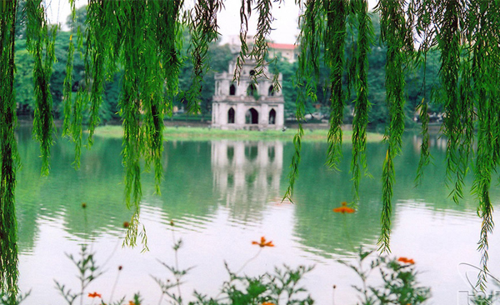
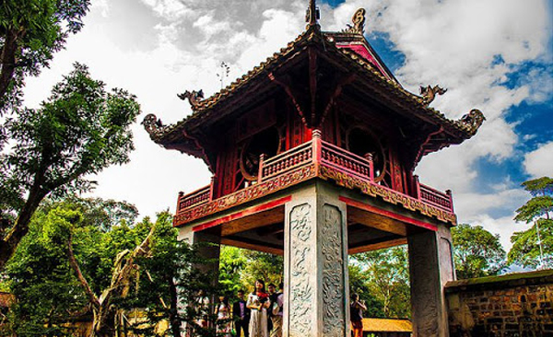
THIẾT KẾ WEBSITE DU LỊCH VÒNG QUANH HÀ NỘI MỘT NGÀY
GVHD: Đỗ Thị Tuyết Mai
SVTH: 1. Hồ Phi - Ph
2. Hà Mạnh Hùng – Ph
3. Trần Anh Quang – Ph
4. Nguyễn Thùy Dương – Ph12768
NGÀNH: CÔNG NGHỆ THÔNG TIN – THIẾT KẾ WEBSITE
Môn: DỰ ÁN 1

Slide 2


NỘI DUNG
I. GIAO DIỆN
II. THAO TÁC
III. QUẢN TRỊ
IV. DEMO

Slide 3


I. GIAO DIỆN
Trang chủ
Trang giới thiệu
Trang tour
Trang ưu đãi
Trang liên hệ
Trang chi tiết tour
Trang đặt tour
Trang tour thành công
Trang bài viết
Trang chi tiết bài viết
Đăng nhập, đăng ký

Slide 4
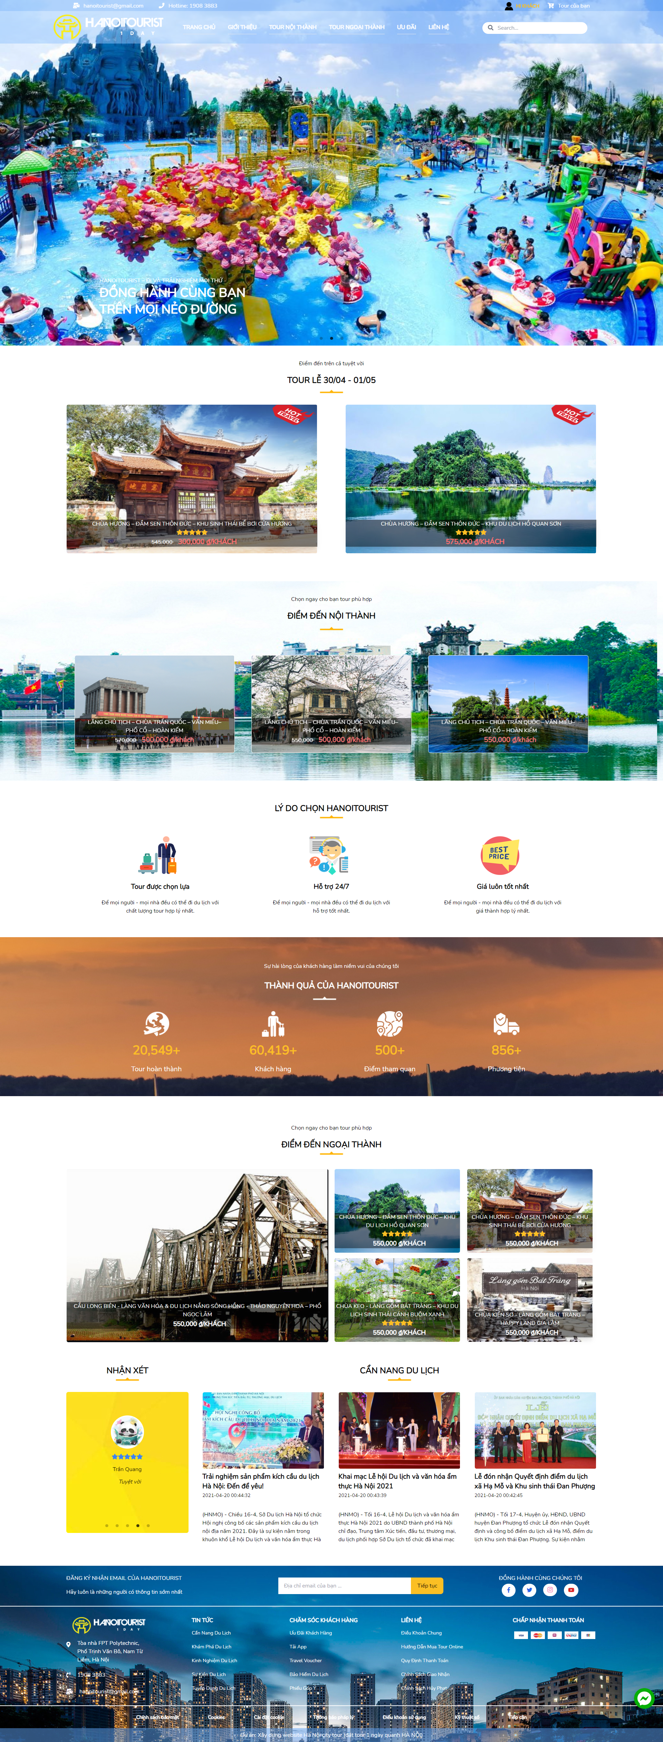

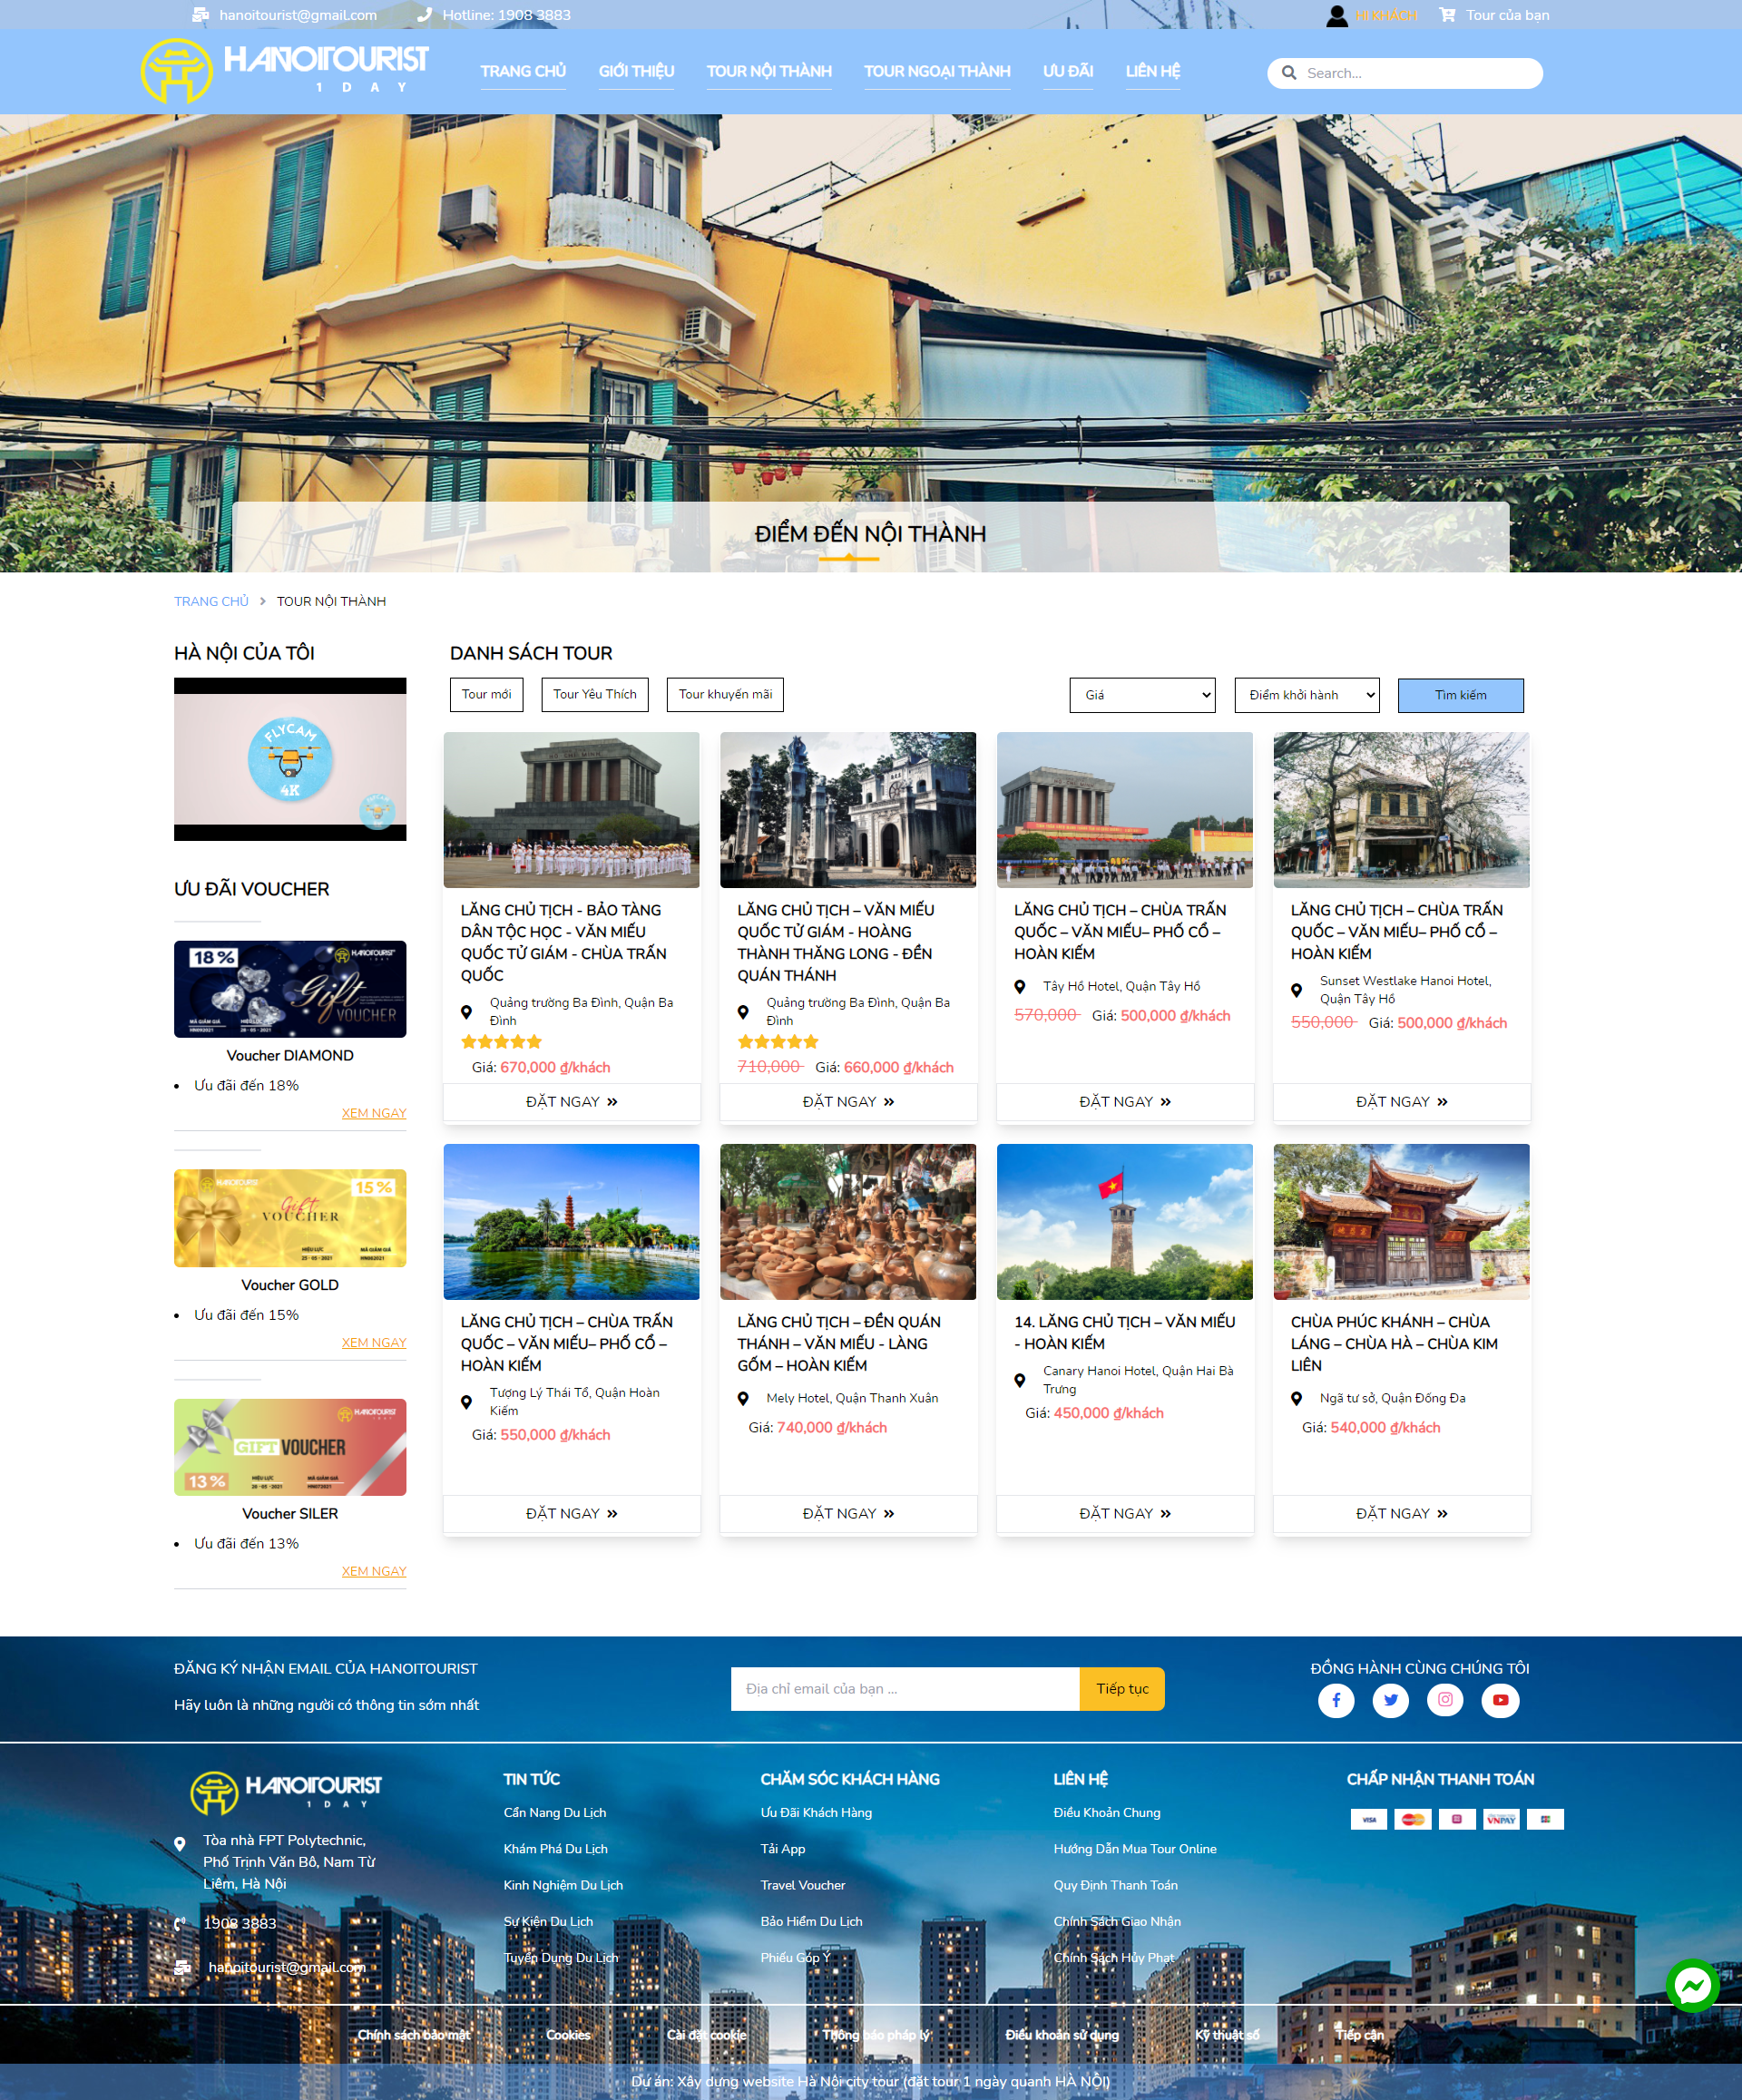
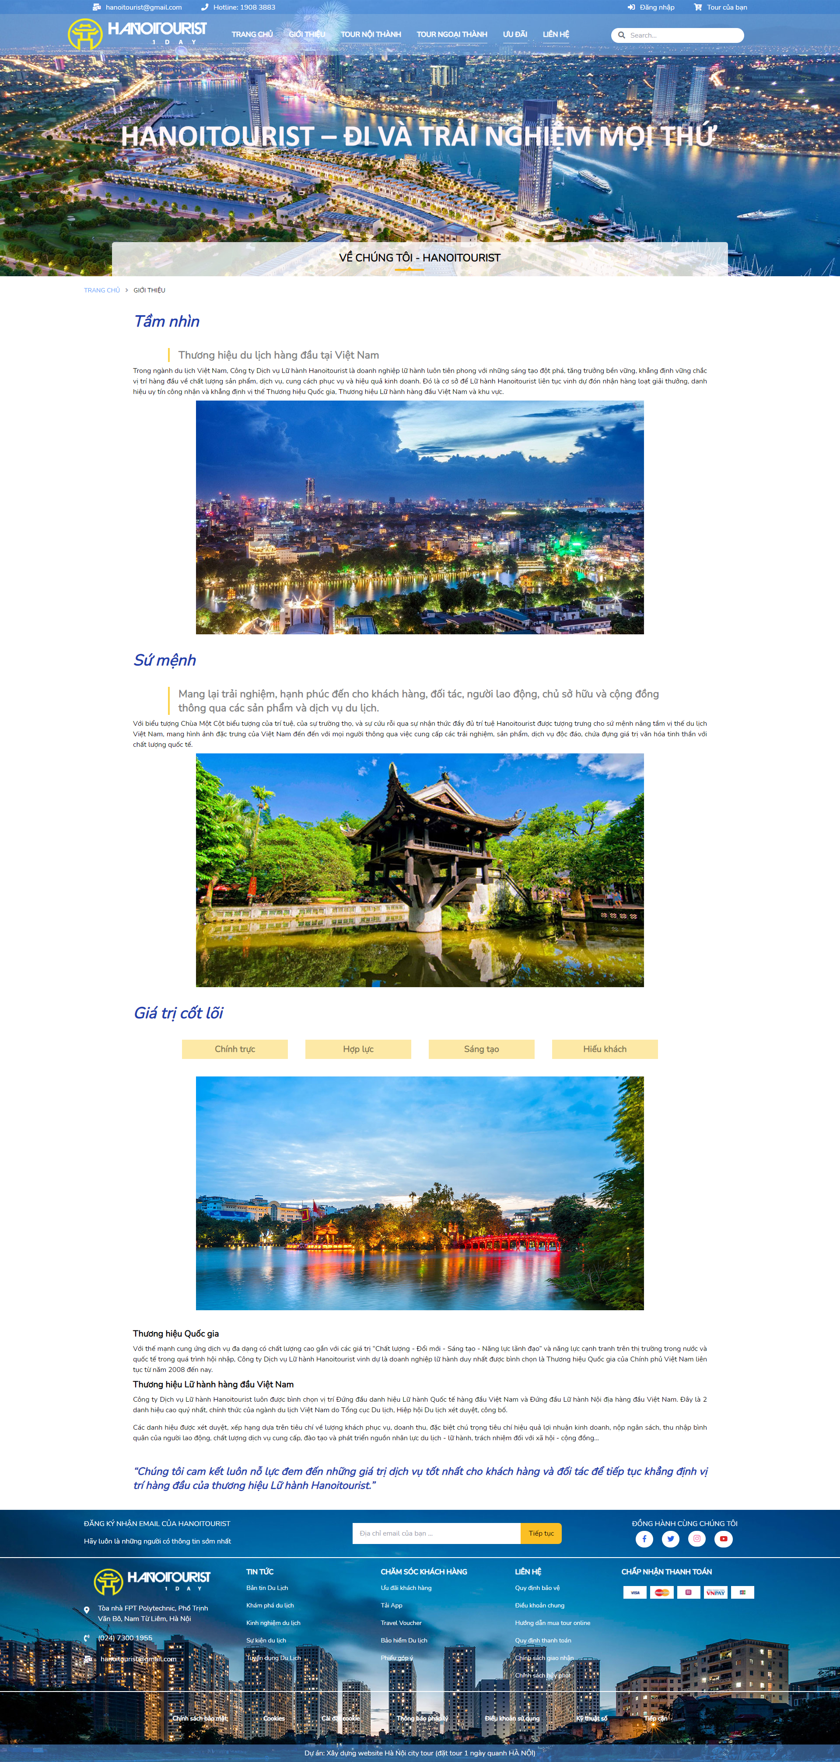
Trang danh sách tour
Trang chủ
Giới thiệu

Slide 5
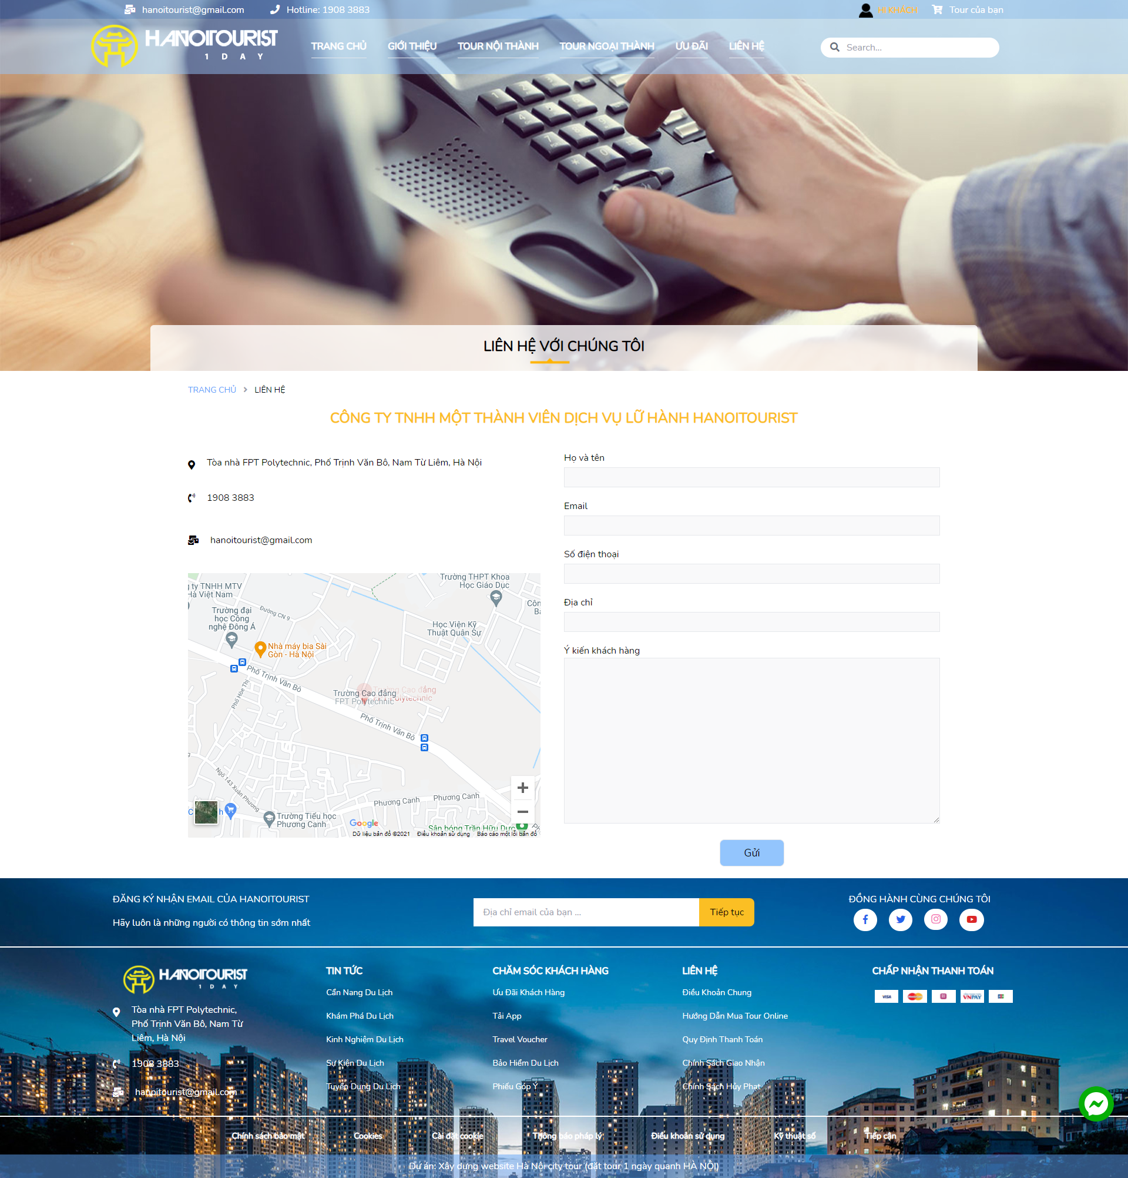

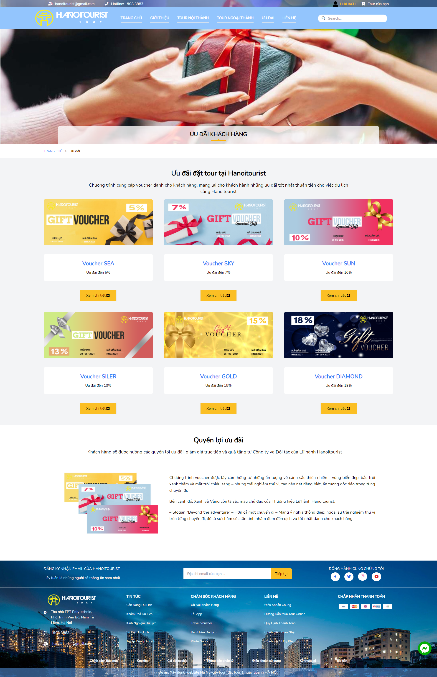
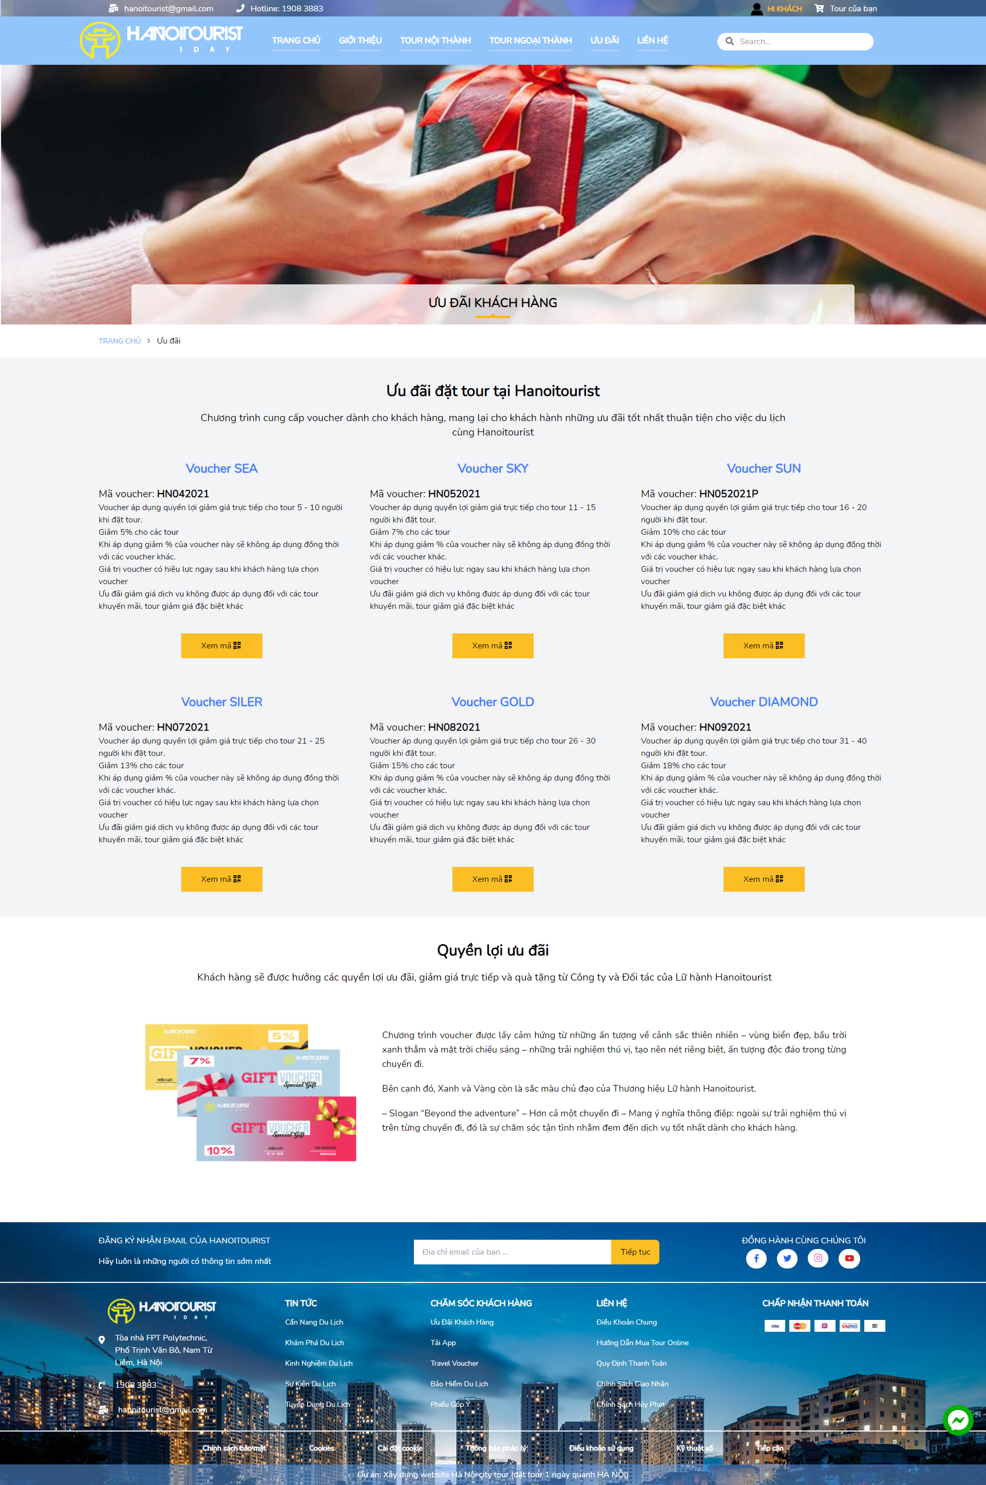
Ưu đãi
Liên hệ

Slide 6
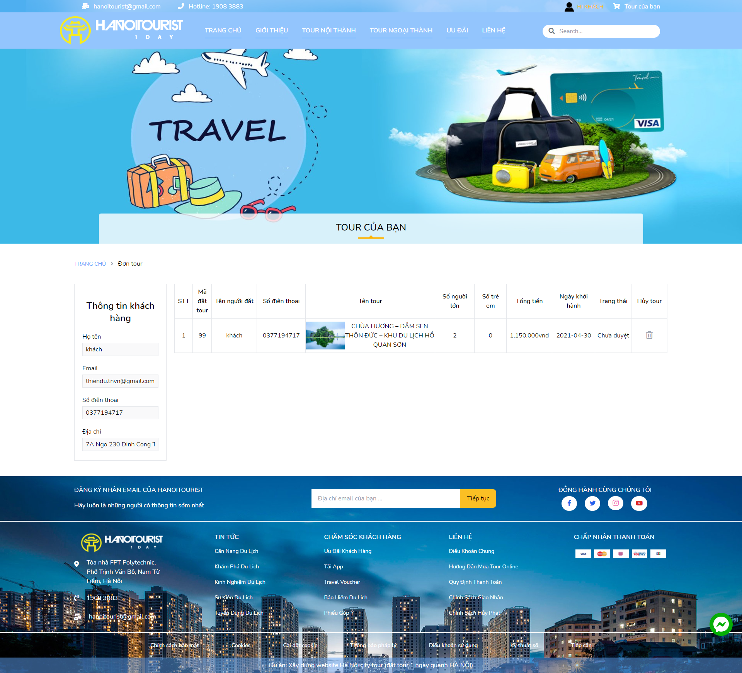
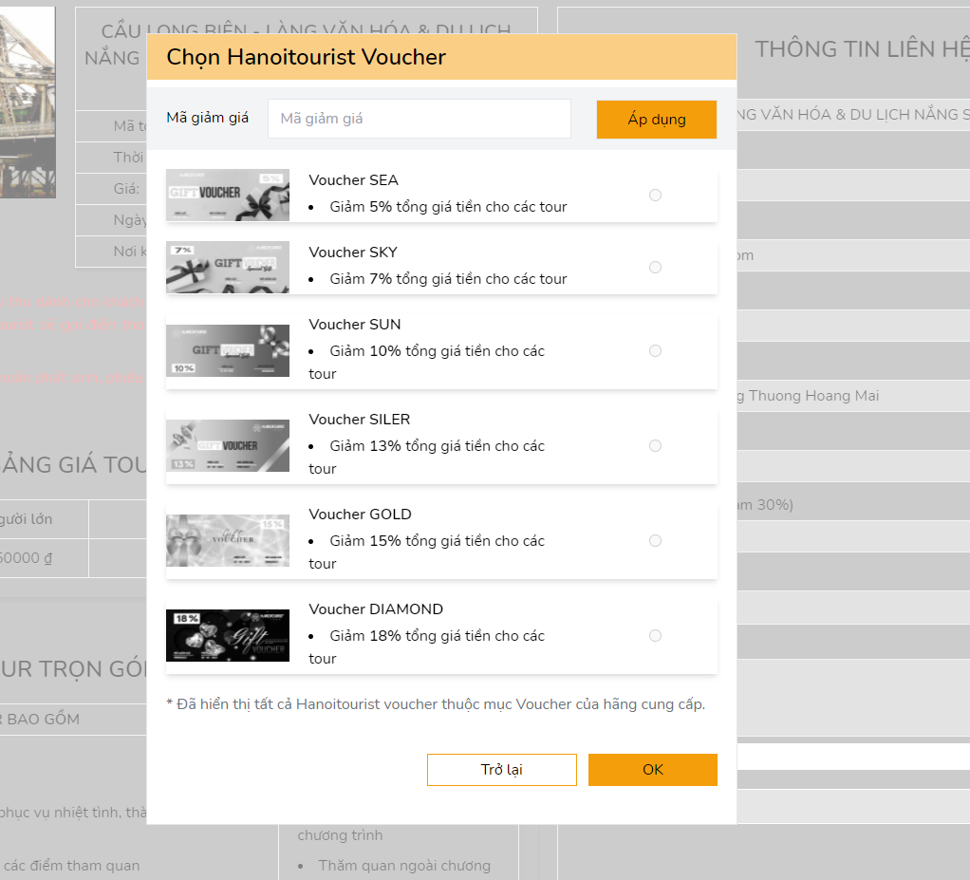
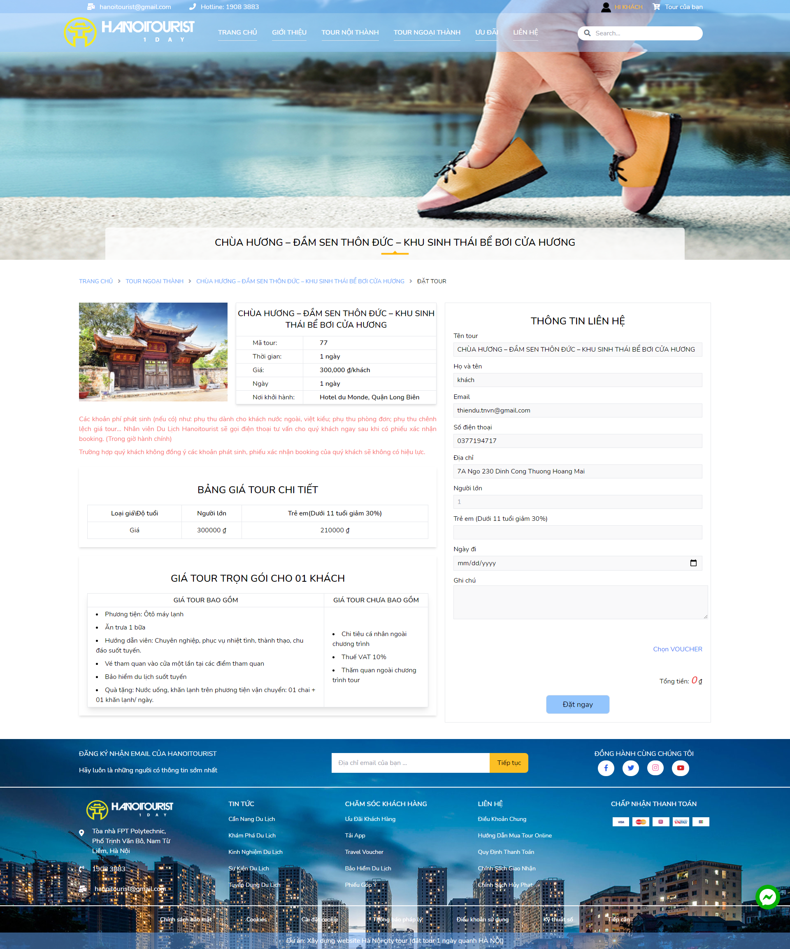
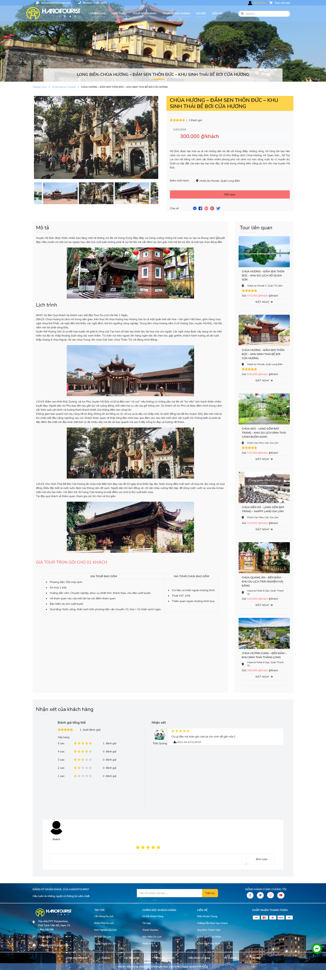
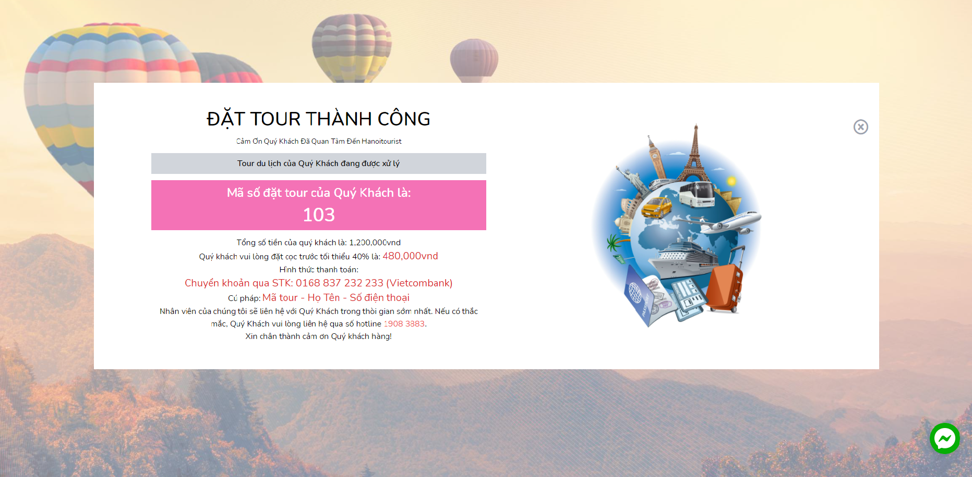
Trang trang thành công
Show voucher
Trang chi tiết tour
Trang đặt tour
Trang tour của bạn

Slide 7
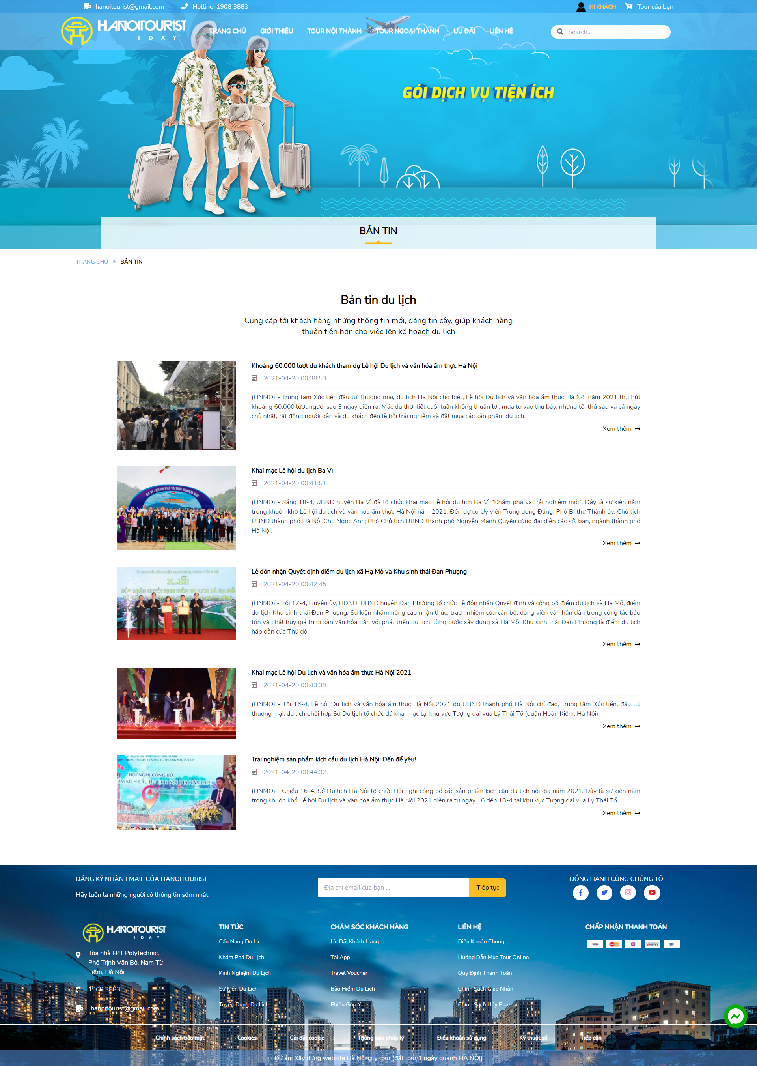
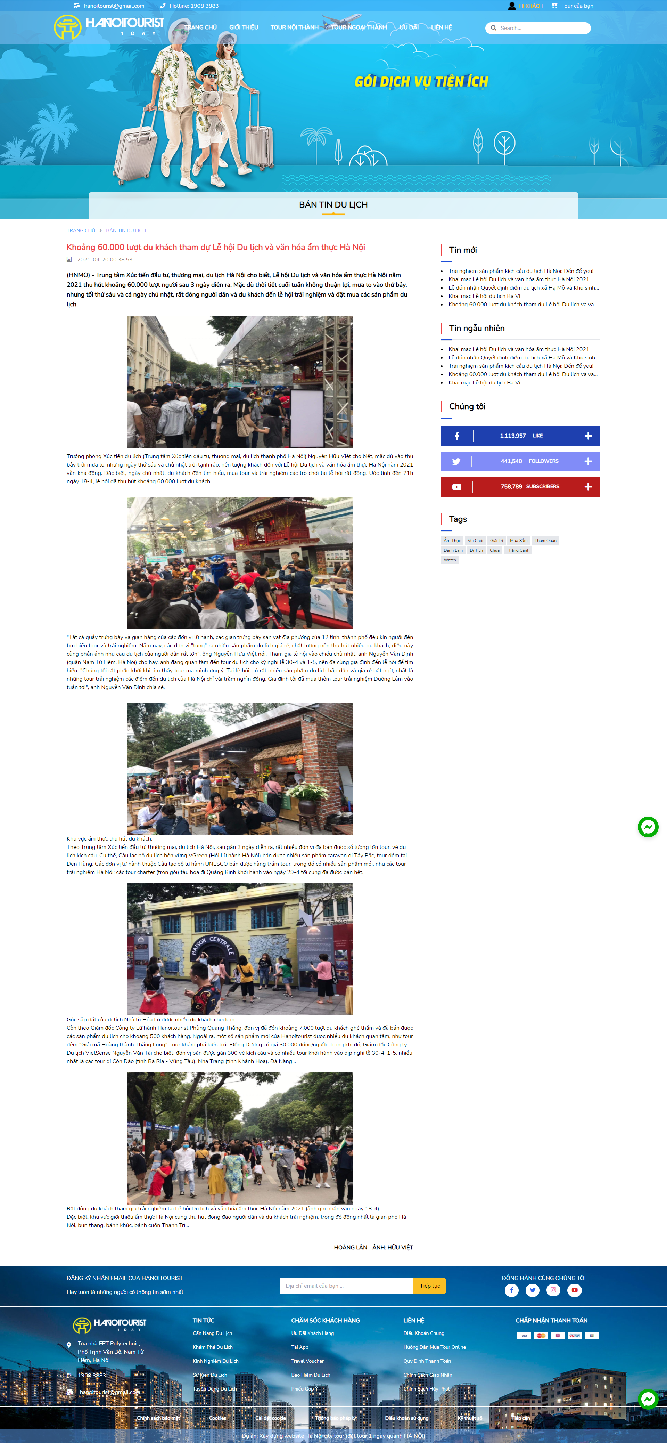
Trang chi tiết bài viết
Trang bài viết

Slide 8
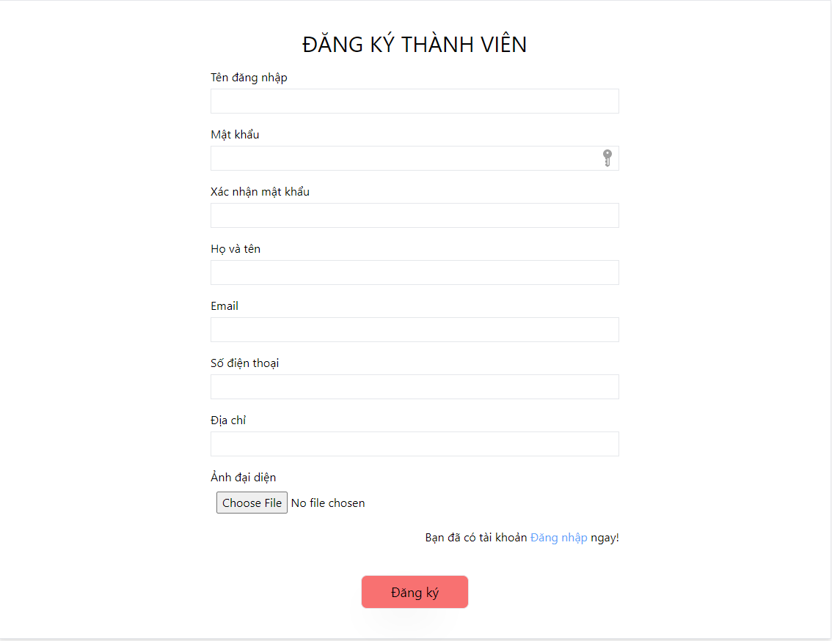
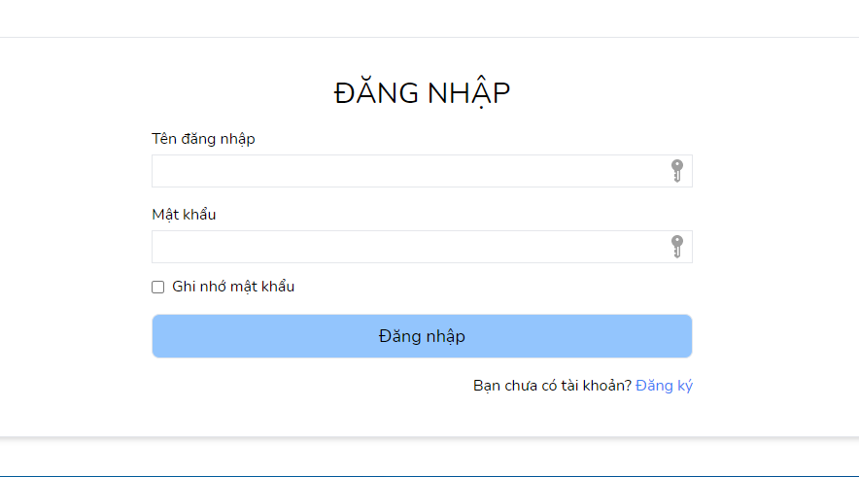

Trang đăng ký, đăng nhập

Slide 9

II. THAO TÁC
Chọn tour theo danh mục
Chọn tour theo mục có sẵn
Thao tác chọn lựa
Thao tác cập nhật

Slide 10

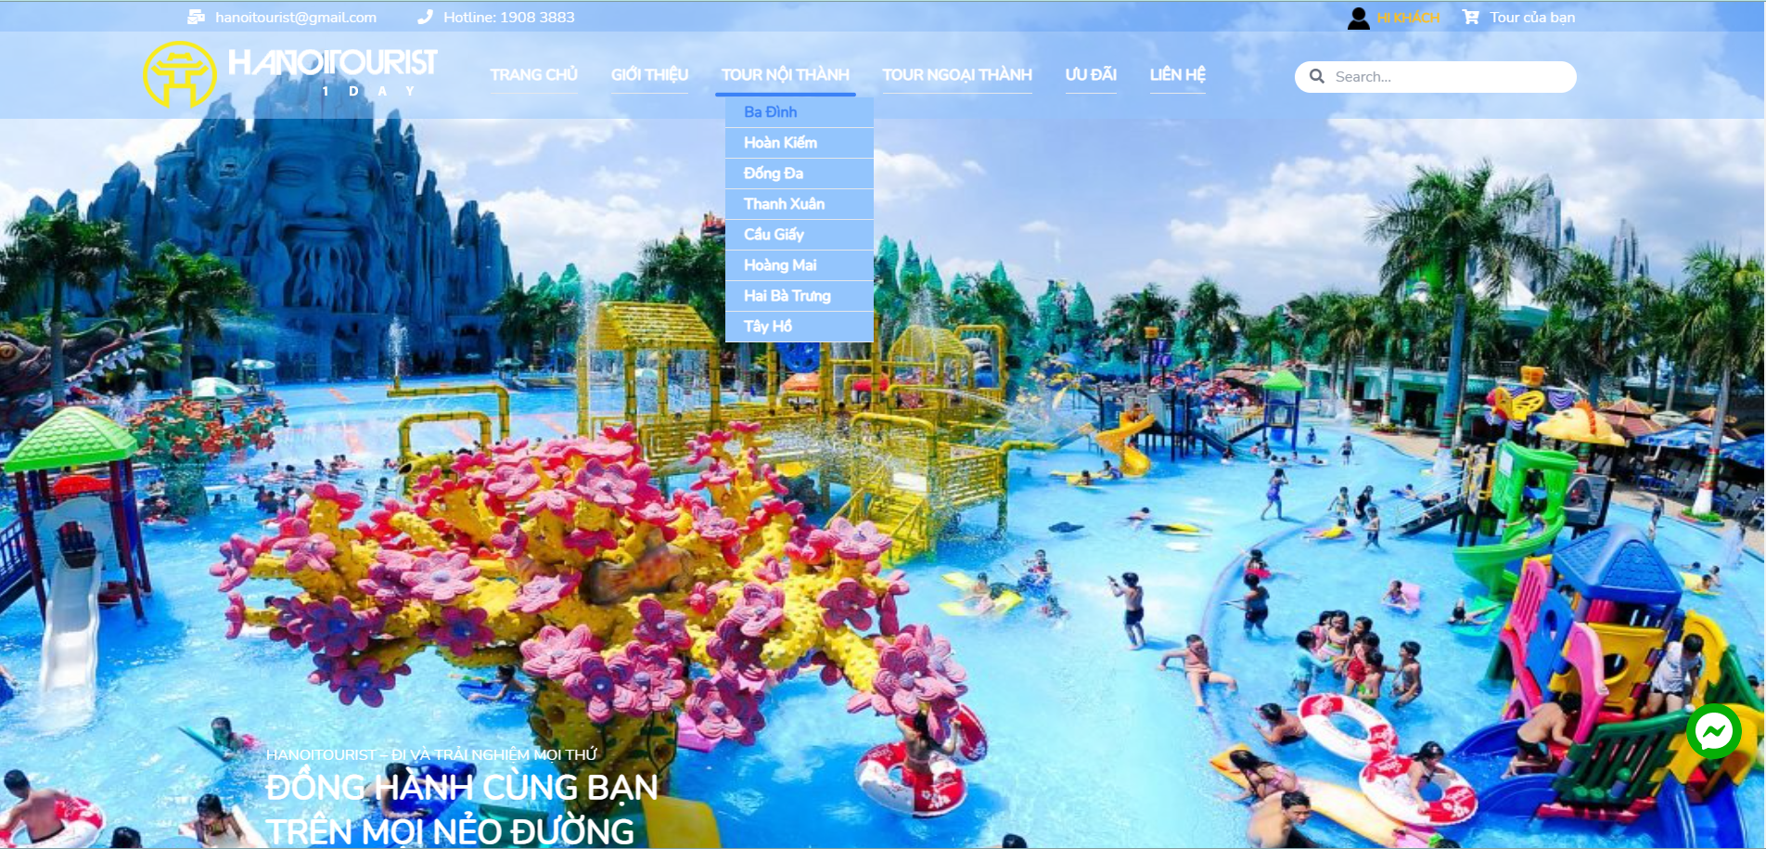
Chọn tour theo từng quận

Slide 11
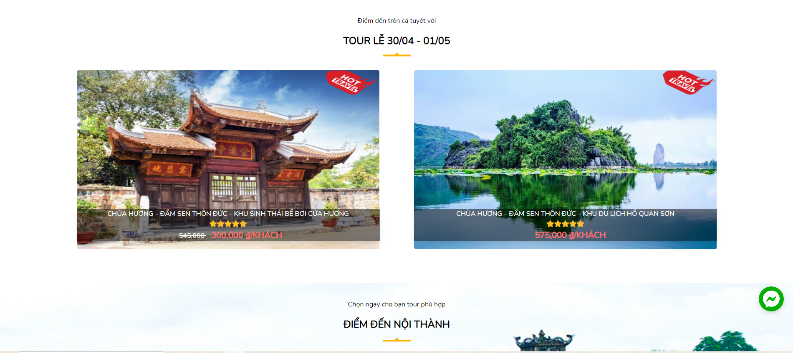
Chọn tour có sẵn

Slide 12
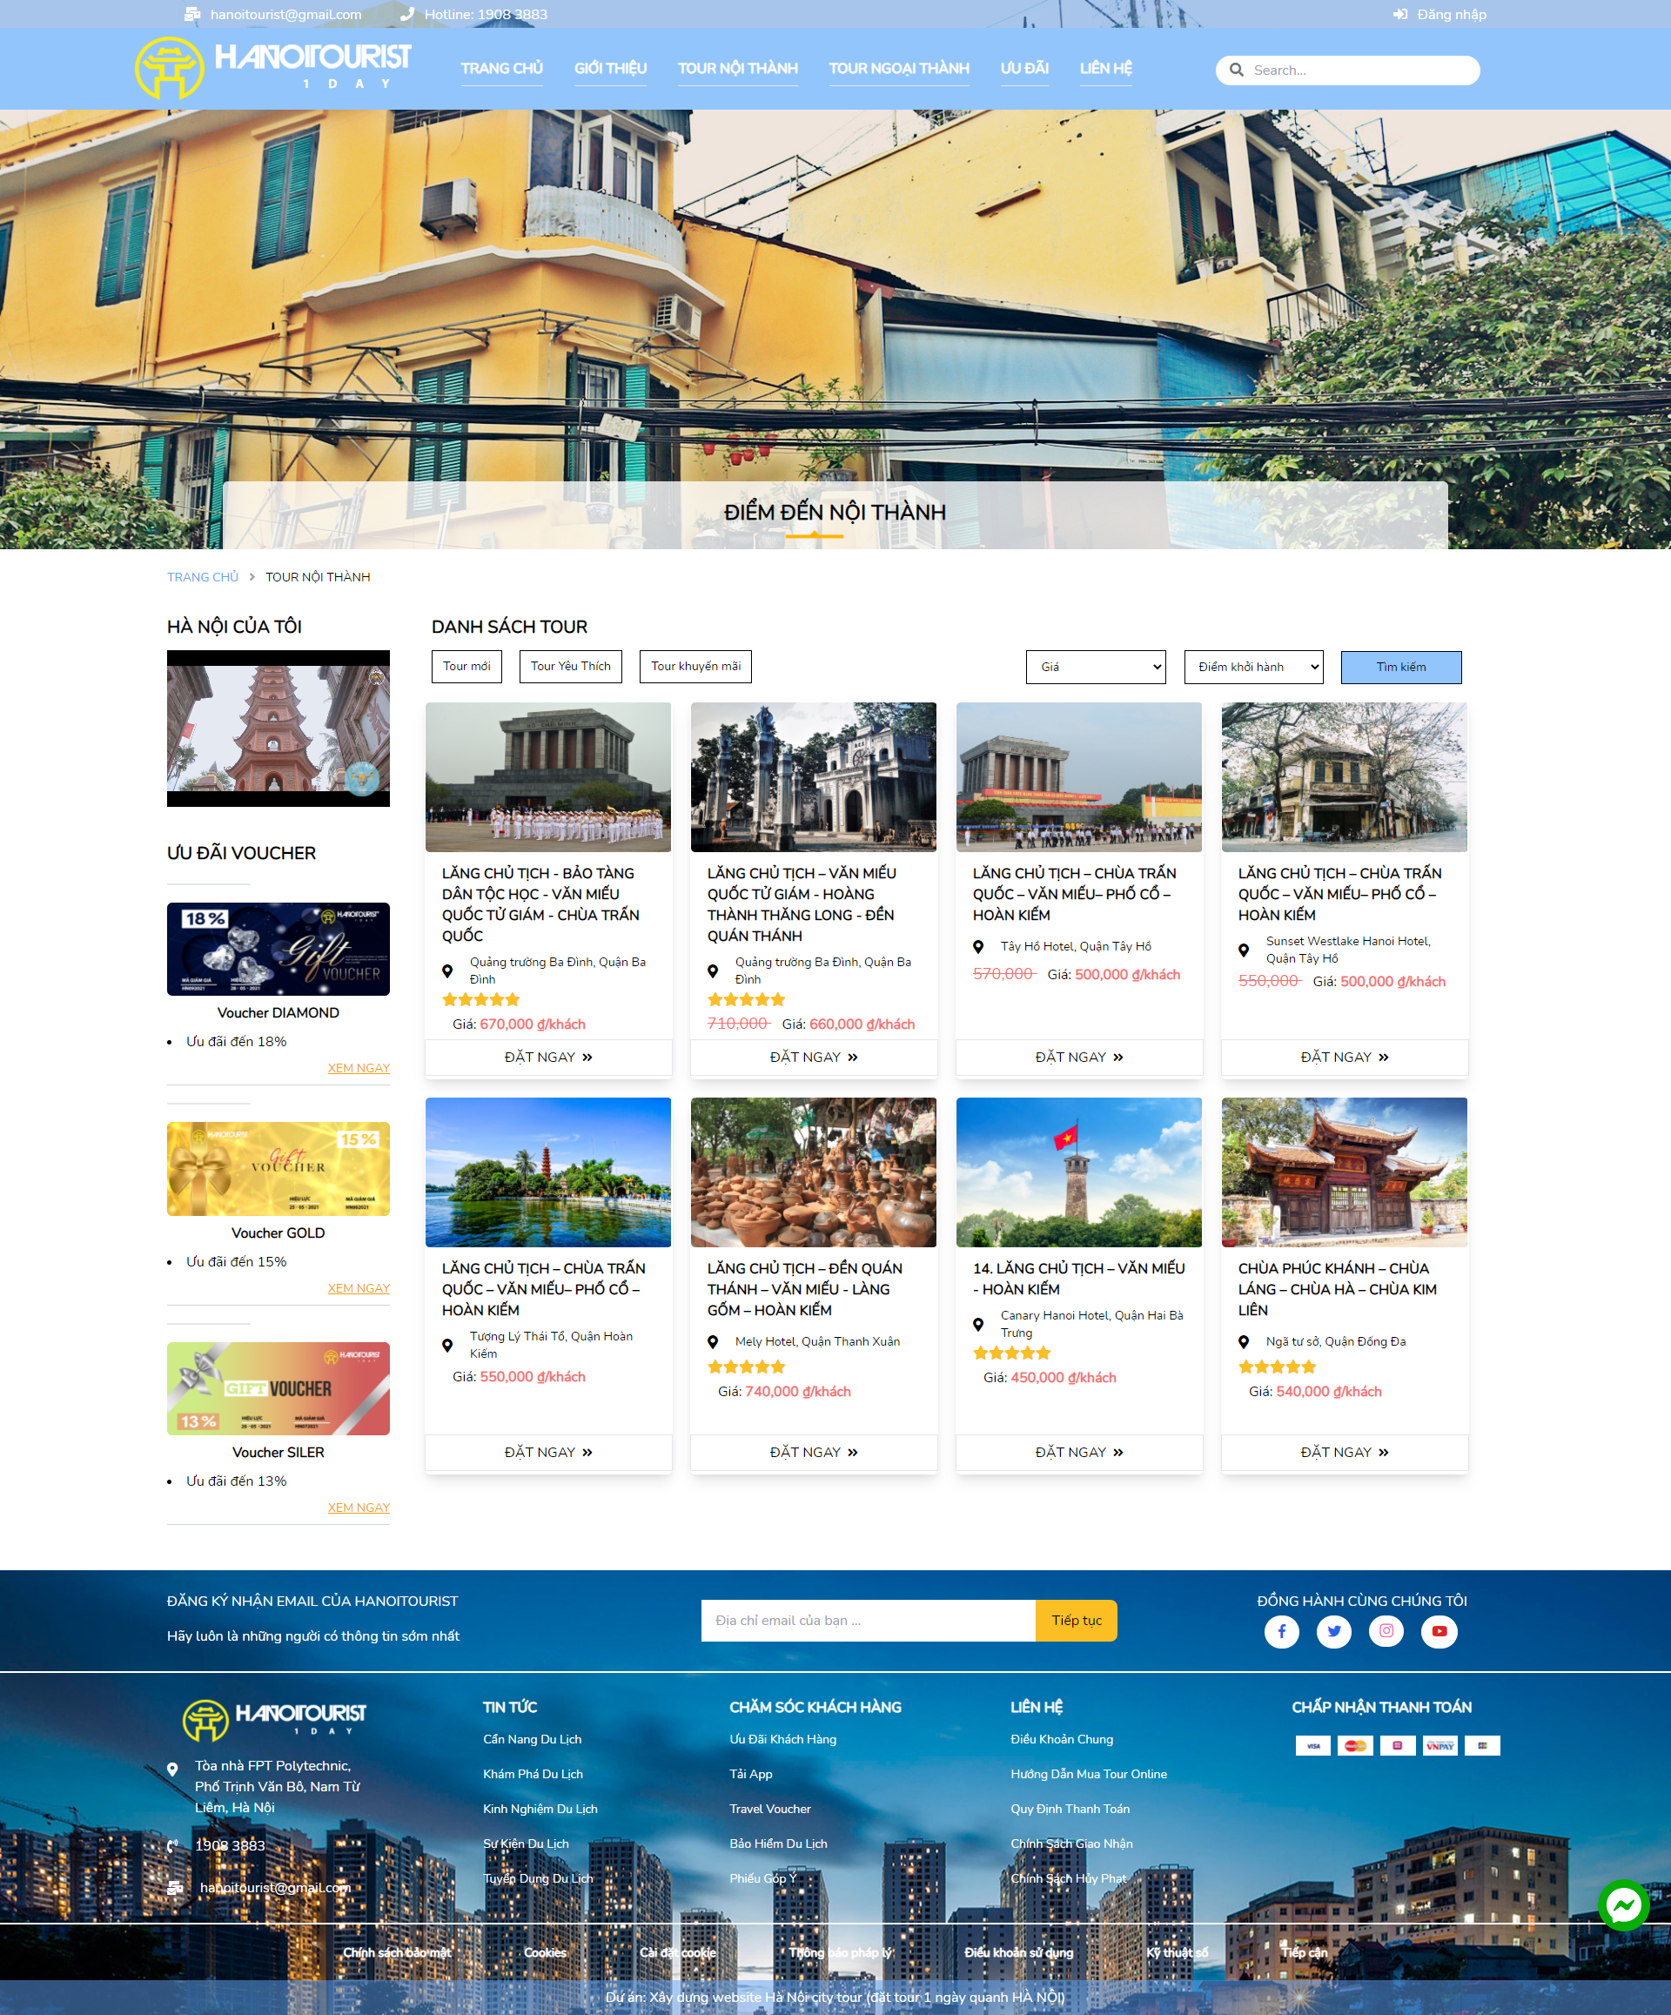

Lựa chọn

Slide 13
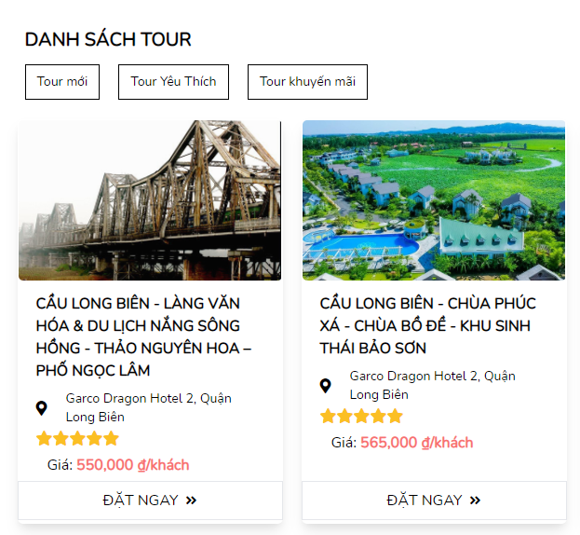
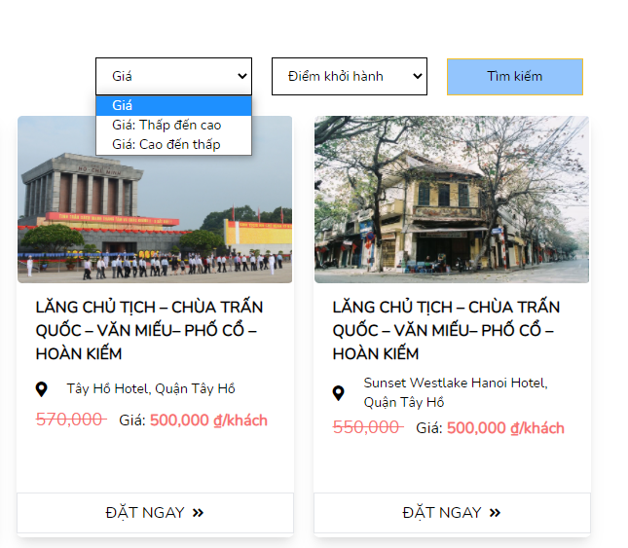
Thao tác lựa chọn

Slide 14
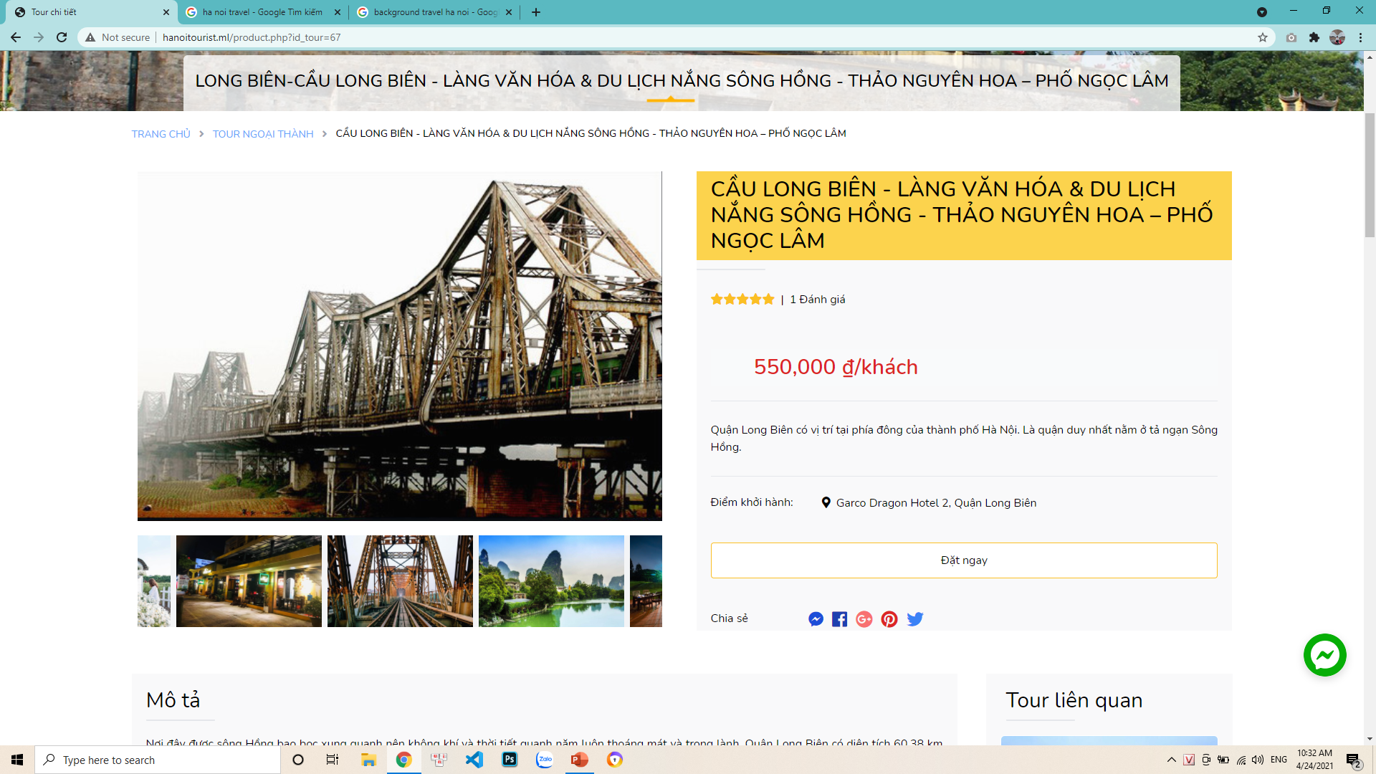
Đặt tour

Slide 15
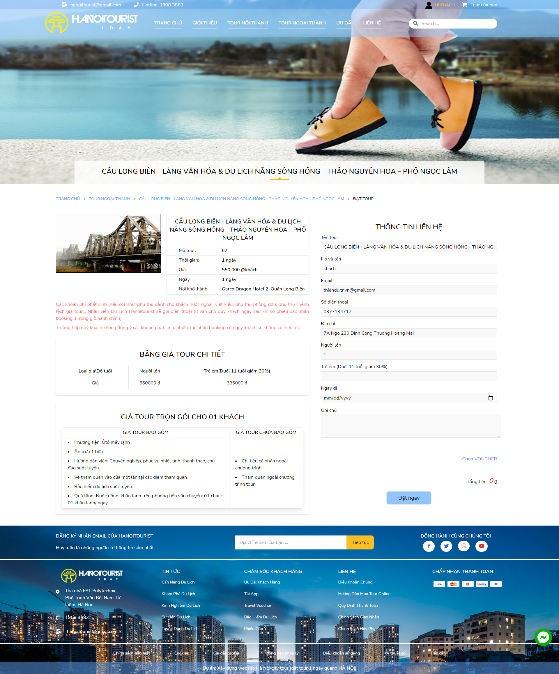
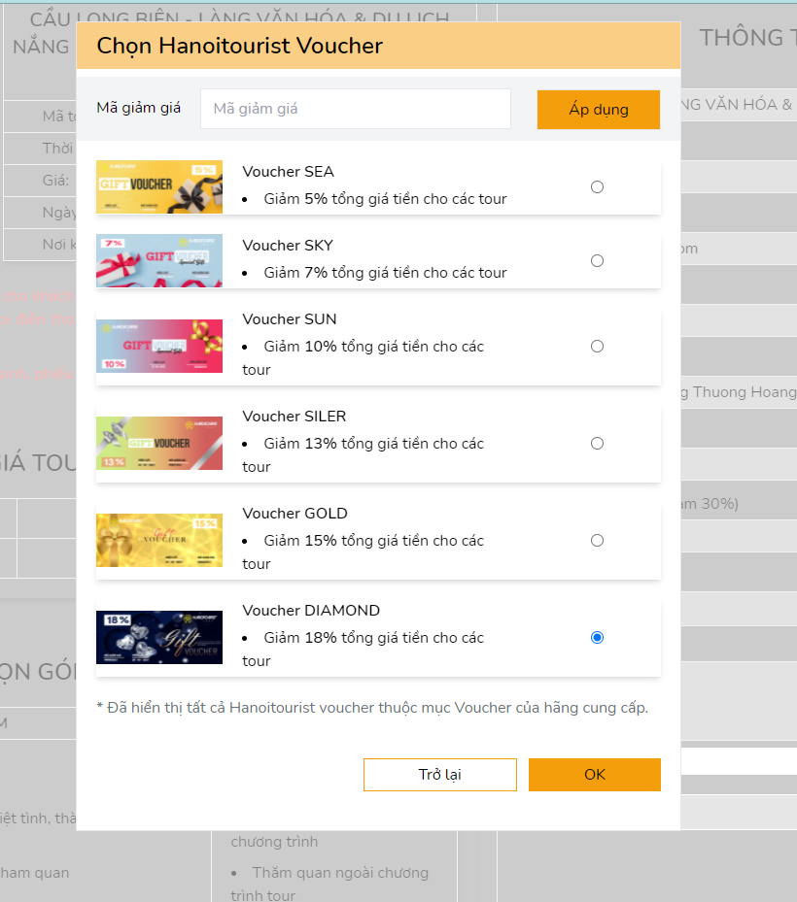
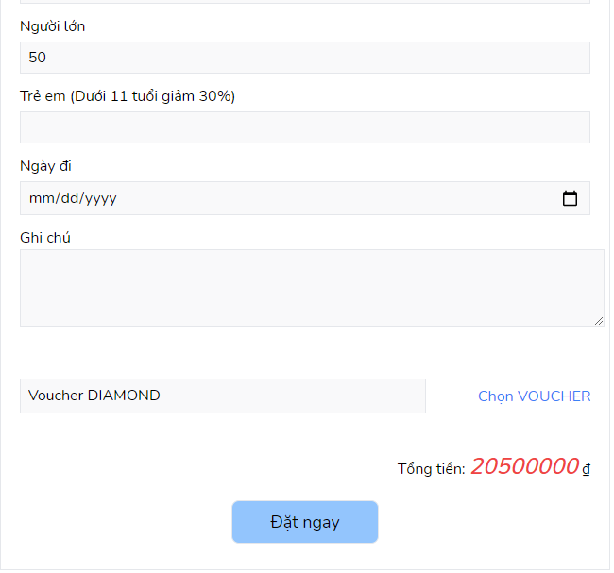
Thao tác lựa chọn

Slide 16
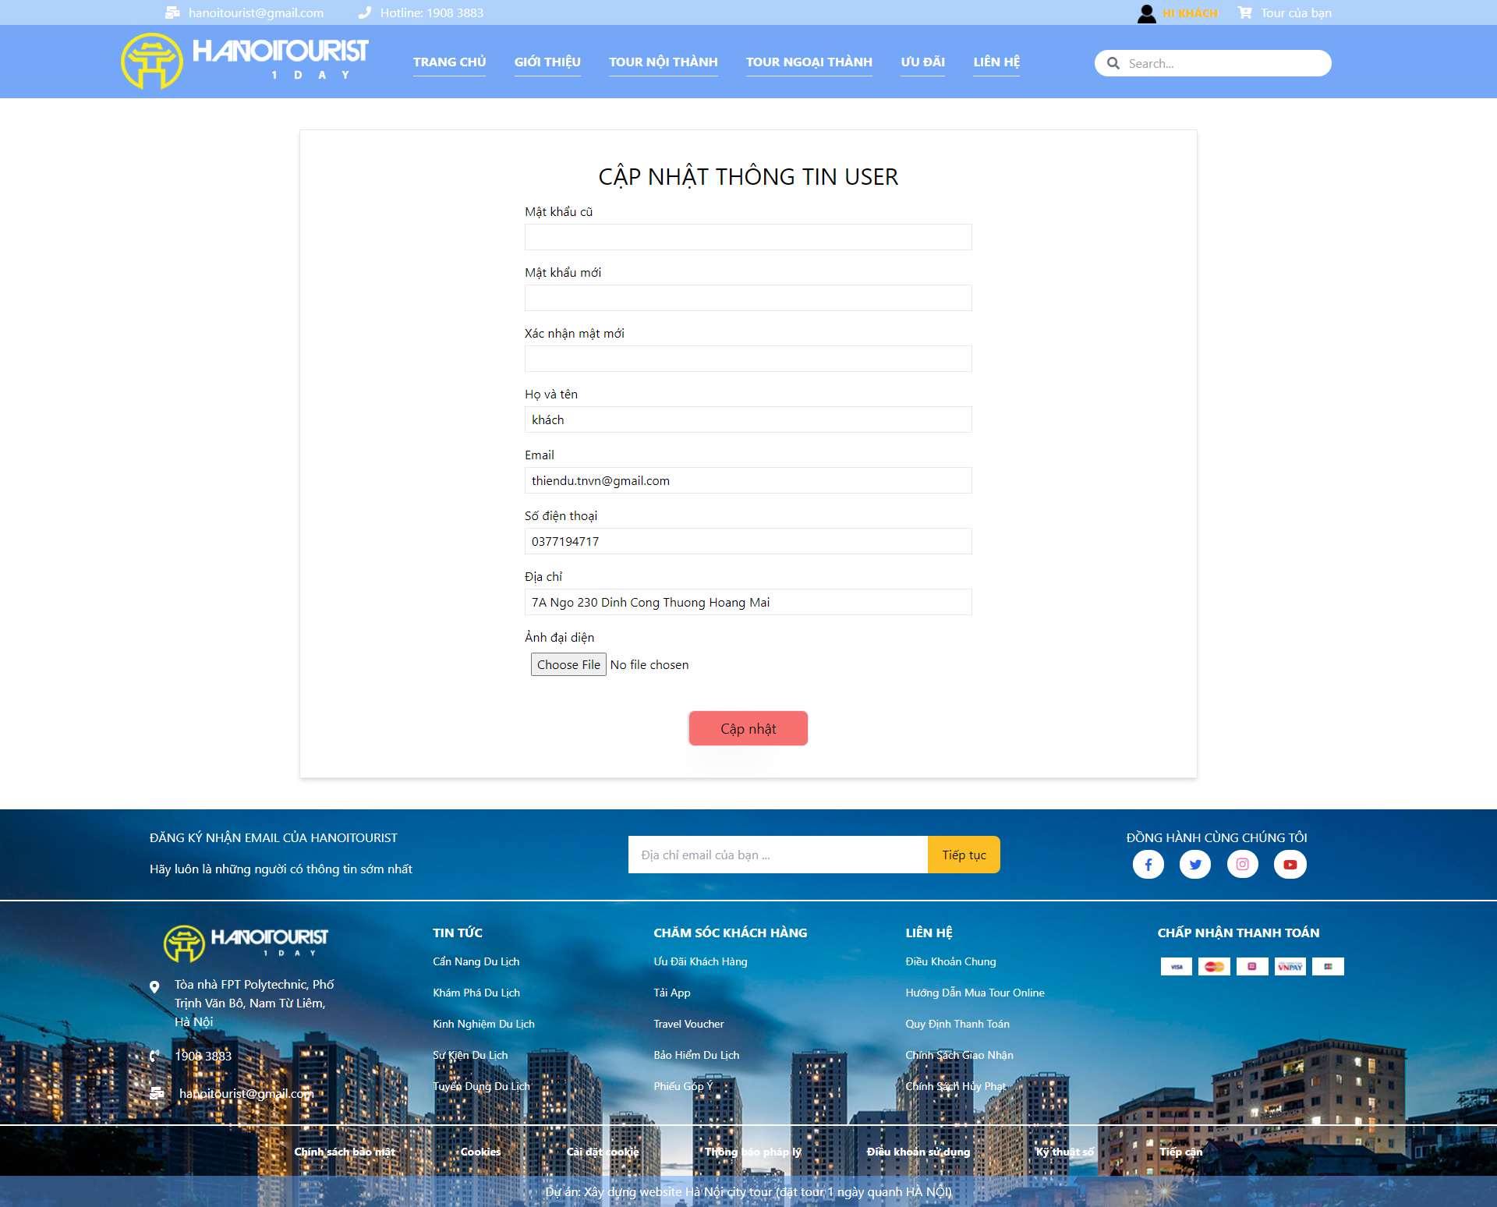
Cập nhật

Slide 17

III. QUẢN TRỊ
Quản trị thông tin chung
Quản trị bài viết
Quản trị liên hệ
Quản trị slider
Quản trị user
Quản trị tour
Quản trị loại tour
Quản trị ảnh
Quản trị bình luận
Quản trị đơn tour
Quản trị voucher
Quản trị thống kê

Slide 18
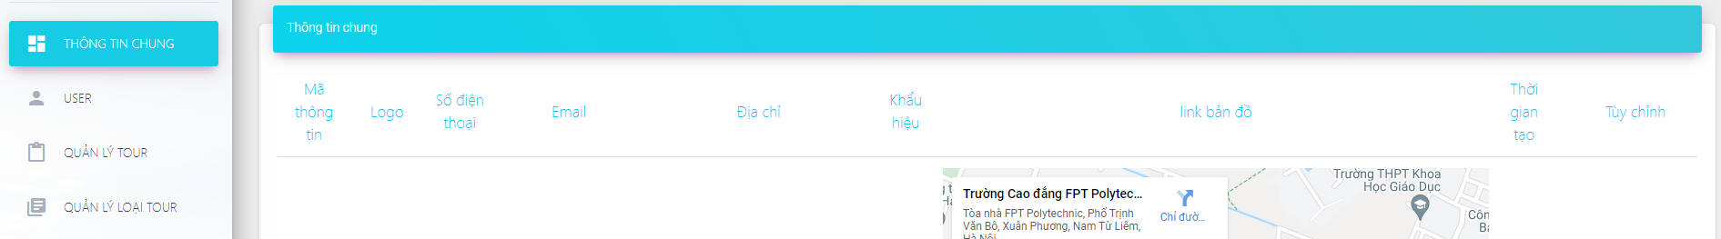
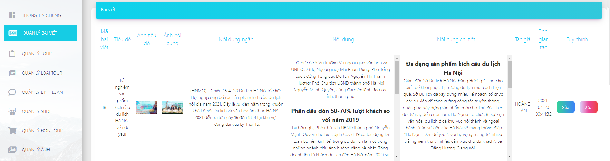

Slide 19
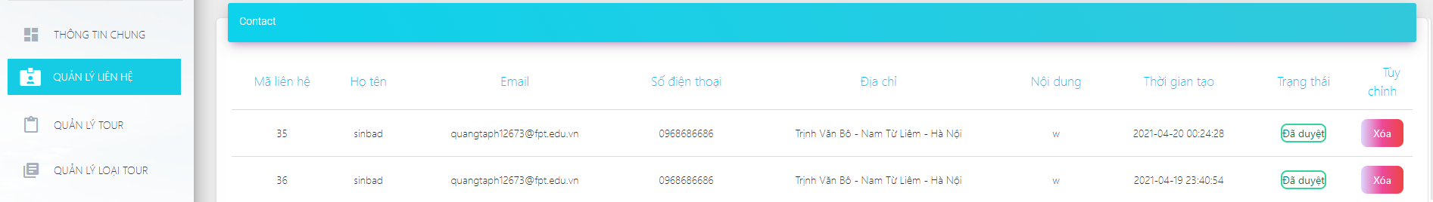

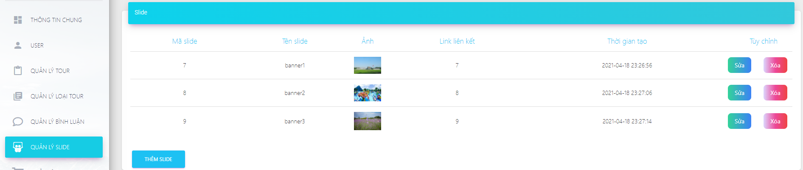
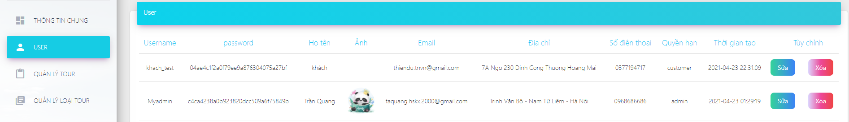

Slide 20

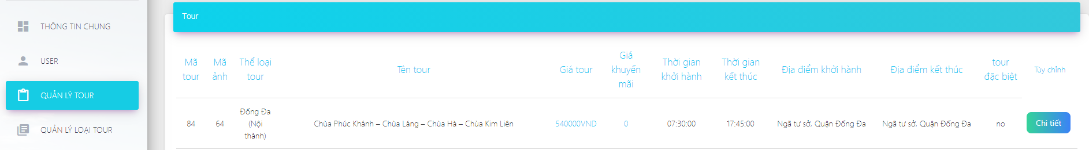
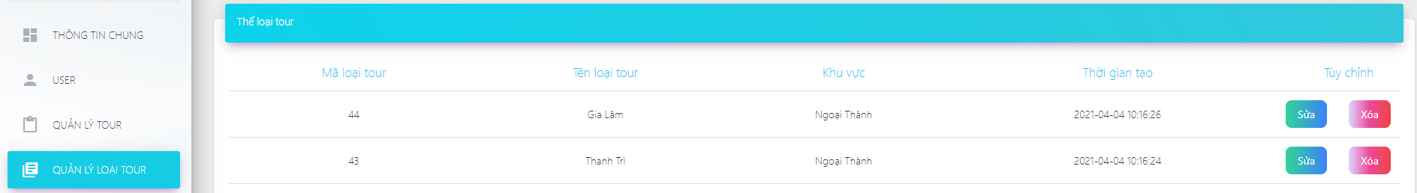
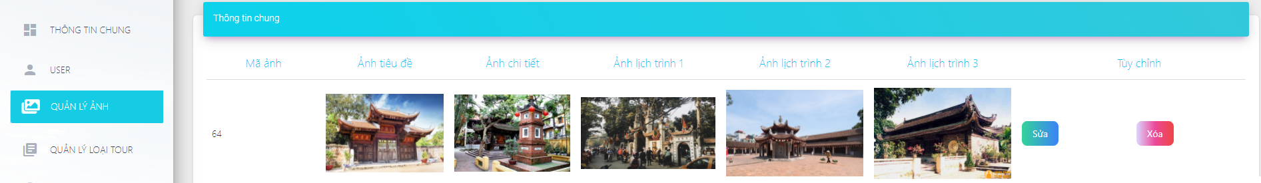

Slide 21
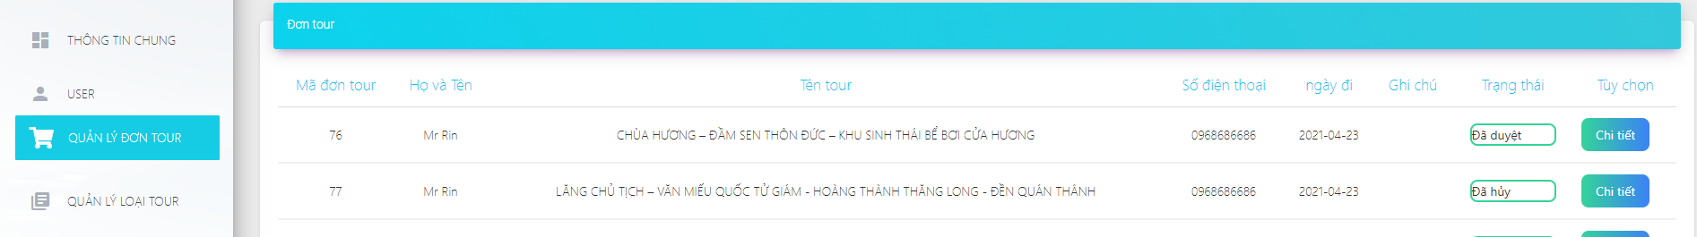
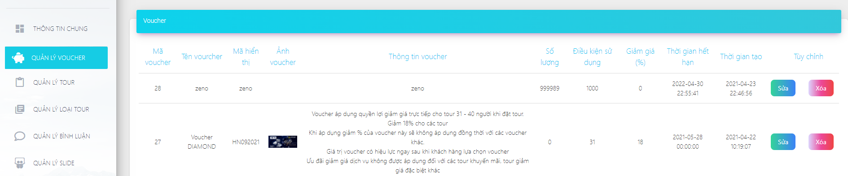

Slide 22

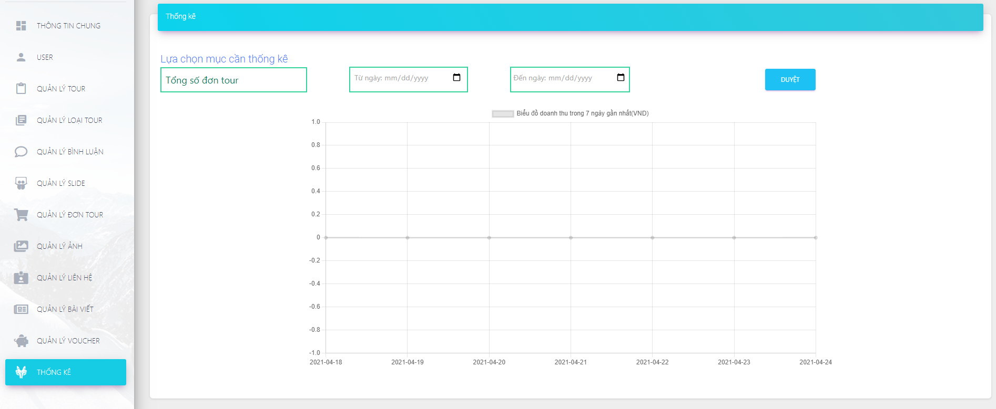

Slide 23

IV . DEMO

Slide 24

Thanks!

